Slide 1

Classifiez automatiquement des biens de consommation
Mentor : Benoit Letournel
Rima Haddad

Slide 2
Contexte
L’entreprise « Place de marché » souhaite lancer une marketplace e-commerce.
Objectif :
Réaliser une première étude de faisabilité d'un moteur de classification d’articles.
La classification est basée sur :
Une image et une description pour l'automatisation de l'attribution de la catégorie de l'article.

Slide 3
Plan
Problématique et présentation du jeu de données.
Prétraitements et résultats du clustering.
Conclusion et recommandations.

Slide 4
1. Problématique et présentation du jeu de données
Nous disposons d’un premier jeu de données d’articles avec le lien pour télécharger la photo et une description associée.
Le volume des articles est pour l’instant très petit.
Problème :
L'attribution de la catégorie d'un article est effectuée manuellement par les vendeurs. Elle est donc peu fiable !

Slide 5
1. Problématique et présentation du jeu de données
Objectifs :
Réaliser un prétraitement des images et des descriptions des produits.
Faire une réduction de dimension.
Clustering.
Illustrer le fait que les caractéristiques extraites permettent de regrouper des produits de même catégorie (clusters).

Slide 6
1. Problématique et présentation du jeu de données
Présentation du jeu de données :
Nom du dossier / fichier | Images | flipkart
Nombre d’images / de lignes | 1050 | 1050
Nombre de variables qualitatives | ∕ | 13
Nombre de variables quantitatives | ∕ | 2
Contenu du fichier | une ligne correspond à plusieurs informations concernant un produit, noms et prix des produits, catégories des produits, images et descriptions.

Slide 7
2. Prétraitements et résultats du clustering
2.1. Prétraitement texte :
On construit notre texte (corpus) à partir de la colonne description.
On veut nettoyer le corpus avant de l’analyser :
Une tokenization du corpus au préalable est nécessaire ;
Puis, on procède aux étapes permettant d’éliminer les mots communs peu porteurs d’information :
Suppression de la ponctuation ;
Suppression des stop words ;

Slide 8
2. Prétraitements et résultats du clustering
Pour aller plus loin dans l’harmonisation de notre corpus
On remplacer différentes variations d’un même mot par une forme canonique
La racinisation (stemming)
Nous obtenons ainsi un corpus nettoyé (cleaned corpus).

Slide 9
2. Prétraitements et résultats du clustering
2.2. Le modèle Bag of Words (1/2) :
Transformation de notre corpus (collection de documents) en un tableau de données.
Plusieurs étapes :
1. Repérer les mots (tokens) présents dans le corpus qui vont constituer le dictionnaire ;
2. Construire le dictionnaire ;
3. Les mots deviennent des descripteurs (features, termes) ;
4. On associe alors l’absence ou la présence des mots à chaque document.

Slide 10
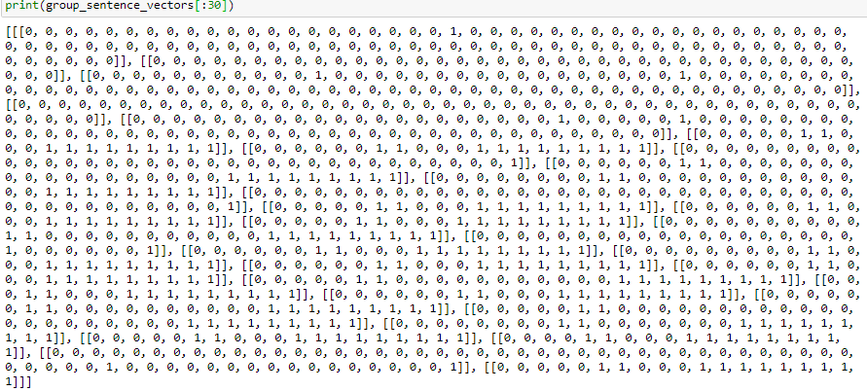
2. Prétraitements et résultats du clustering
2.2. Le modèle Bag of Words (2/2) :

Slide 11
2. Prétraitements et résultats du clustering
2.3. Le modèle TF-IDF (1/2) :
Stratégie de référencement.
Les étapes :
Déterminer les mots-clés et les termes qui augmentent la pertinence des textes ;
Les deux valeurs TF (Term Frequency) et IDF (Inverse Document Frequency), qui doivent être déterminer auparavant, sont multipliées entre elles ;
Le résultat est la fréquence relative des termes (ou « pondération des termes ») d’un document par rapport à tous les autres documents (corpus).
Notes:
Modèle plus évolué car il est utilisé dans les stratégies de référencement.

Slide 12
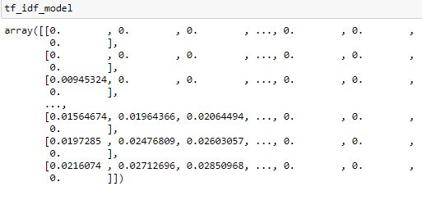
2. Prétraitements et résultats du clustering
2.3. Le modèle TF-IDF (2/2) :

Slide 13
2. Prétraitements et résultats du clustering
2.4. Classification du texte (1/3) :
Extraction des catégories de produits de la colonne product_category_tree.
Nous obtenons alors une nouvelle colonne prod_category.
Au total, nous avons 7 catégories de produits différentes.

Slide 14
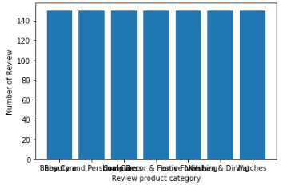
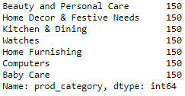
2. Prétraitements et résultats du clustering
2.4. Classification du texte (2/3) :
→ Données équilibrées

Slide 15
2. Prétraitements et résultats du clustering
2.4. Classification du texte (3/3) :
Le modèle LDA, permet de classifier ou de regrouper des textes selon nos besoins.
Nous souhaitons faire une classification de nos textes selon les catégories de produits du site.

Slide 16
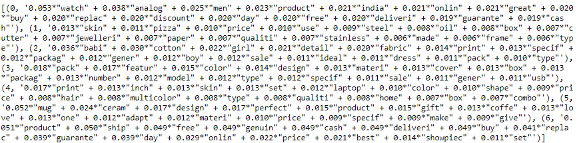
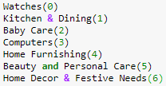
2. Prétraitements et résultats du clustering
2.5. Résultats du clustring :
LDA en utilisant le cleaned corpus :
Comparaison résultat LDA avec catégorie des produits

Slide 17
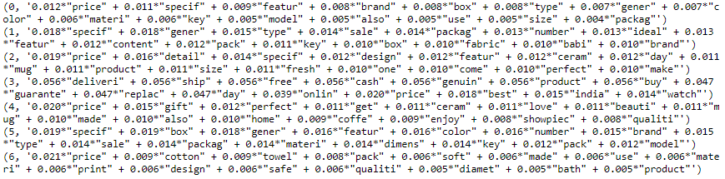
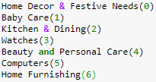
2. Prétraitements et résultats du clustering
2.5. Résultats du clustring :
LDA en utilisant le modèle bag of words :
Comparaison résultat LDA avec catégorie des produits

Slide 18
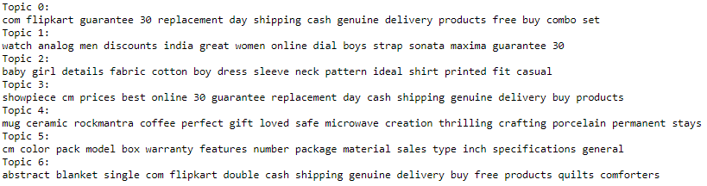
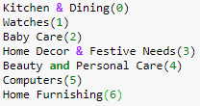
2. Prétraitements et résultats du clustering
2.5. Résultats du clustring :
NMF en utilisant le modèle TF-IDF :
Comparaison résultat LDA avec catégorie des produits

Slide 19
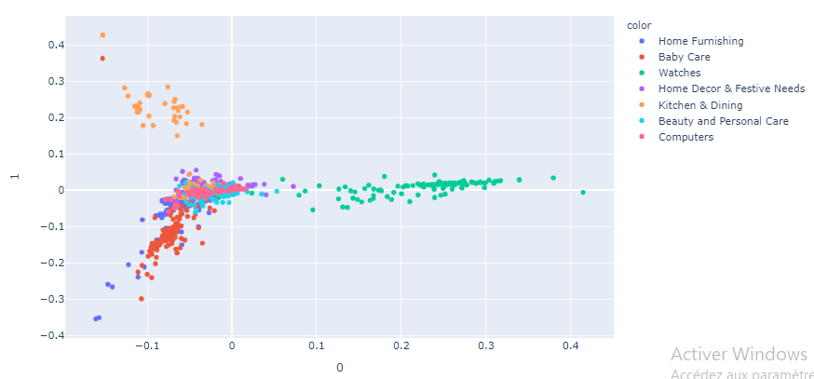
2. Prétraitements et résultats du clustering
2.6. PCA :
En utilisant le modèle TF-IDF :

Slide 20
2. Prétraitements et résultats du clustering
2.7. Prétraitement image :
Nous souhaitons manipuler les images dont on dispose.
Etapes :
On commence par importer les bibliothèques dont on aura besoin.
On ouvre notre fichier grâce à la fonction imread. Cette fonction ouvre une image depuis un fichier et renvoi un tableau contenant les pixels de notre image.
(Plus de trente formats sont compatibles avec imread : JPEG, JPEG2000, GIF, PNG, BMP, TIFF…)

Slide 21
2. Prétraitements et résultats du clustering
2.8. Classification d’images :
En utilisant la méthode SIFT.
SIFT : scale-invariant feature transform = transformation de caractéristiques visuelles invariante à l'échelle
C’est une méthode qui permet de transformer une image en un ensemble de vecteurs de caractéristiques qui sont invariants par transformations géométriques usuelles (homothétie, rotation)
Sur notre ordinateur, cela ne fonctionne pas !

Slide 22
2. Prétraitements et résultats du clustering
2.8. Classification d’images :
En utilisant le modèle VGG16.
Le modèle VGG 16 est un modèle préentrainé sur des millions d'images de la base imagenet.
Il permet d'atteindre 92.7% sur la banque de données ImageNet qui contient 14 Millions d'image appartenant à 1000 classes.
Nous utilisons les librairies Keras et tensorflow

Slide 23
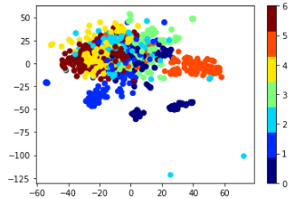
2. Prétraitements et résultats du clustering
2.9. TSNE :
Kitchen & Dining →0,
Beauty and Personal Care →1,
Home Decor & Festive Needs → 2,
Computers → 3,
Home Furnishing → 4,
Watches → 5,
Baby Care → 6

Slide 24
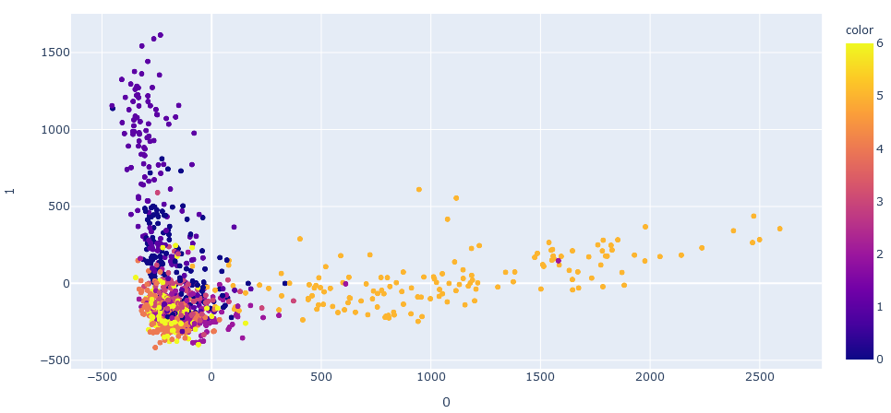
2. Prétraitements et résultats du clustering
2.10. PCA :
Kitchen & Dining →0,
Beauty and Personal Care →1,
Home Decor & Festive Needs → 2,
Computers → 3,
Home Furnishing → 4,
Watches → 5,
Baby Care → 6

Slide 25
3. Conclusion et recommandations
En conclusion, nous avons pu analyser le jeu de données en réalisant :
Un prétraitement des images et des descriptions des produits ;
Un clustering ; et
Une représentation graphique en deux dimensions des résultats du clustering (réduction de dimension).

Slide 26
3. Conclusion et recommandations
Les résultats obtenus illustrent bien le fait que les caractéristiques extraites permettent de regrouper des produits de même catégorie.
Ainsi, notre approche de modélisation permet de mettre en évidence la faisabilité de cette étude sur ces données que nous recommandons.

Slide 27
Merci ☺

